Slide 1

Practica Introductoria
Redes de Datos
v1

Slide 2
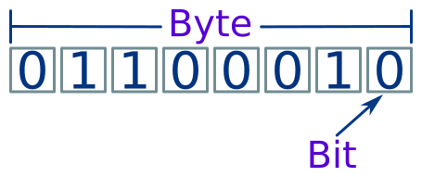
Conceptos Iniciales
Redes de Datos
Medidas de Almacenamiento en RAM, HDD, SSD, etc:
1 bit (binary digit) es la unidad mínima de información ( 0 y 1 )
la agrupación ordenada de 8 bit (octales) => 1 Byte
1 Byte representa la unidad más pequeña de almacenamiento equivalente a 1 carácter
Decimal | OCTAL | Hexadecimal | ASCII
098 | 142 | 62 | b
Medidas de Ancho de Banda o capacidad de transmisión :
1 bits por segundo (bps) es la unidad mínima de información ( 0 y 1 )
Cuando los datos se transmiten a través de una red, (ethernet, WiFi, Fibra Optica), se suelen expresar en bits por segundo (bps), kilobits por segundo (kbps), megabits por segundo (Mbps) o gigabits por segundo (Gbps)
Dado que la transmisión de datos se hace bit a bit, la
Relación entre KBytes y kbps:
Un archivo que pesa 1KB (Recordar 1byte = 8bit ; 1 KB = 2¹⁰ => 1024 bytes * 8 => 8192 bit = 8 kilobit )
Si tenemos 1KB = 8 kilobits, con una velocidad de transmisión de 1kbps (1000bit/seg),
Necesitamos 8 kilobits / 1kilobit per segundo = 8 segundos para transportarlo.

Slide 3
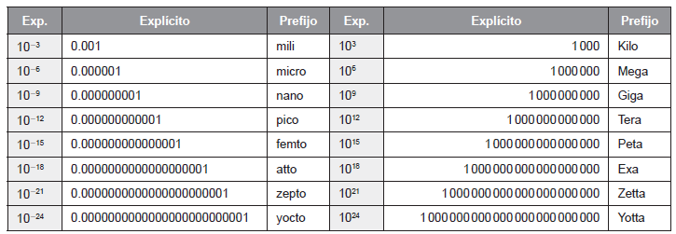
Conceptos Iniciales
UNIDADES MÉTRICAS ::
Redes de Datos
Medidas de Almacenamiento | Medidas de Comunicaciones
8 bit = 1 Byte 1 KB = 2¹⁰ = (1024) bytes 1 MB = 2²⁰ = (1 048 576) bytes 1 GB = 2³⁰ = (1 073 741 824) bytes 1 TB = 2⁴⁰ = (1 099 511 627 776) bytes | bit / segundo 1 kbps = 10³ = (1 000 bits/segundo) 1 Mbps = 10⁶ = (1 000 000 bits/segundo) 1 Gbps = 10⁹ = (1 000 000 000 bits/segundo) 1 Tbps = 10¹² = (1 000 000 000 000 bits/segundo)

Slide 4
Conceptos Iniciales
Redes de Datos
BitRate – Tasa de Bits : bps – kbps – Mbps – Gbps
En informática y telecomunicaciones
Define el número de bits que se transmiten por unidad de tiempo a través de un sistema de transmisión digital o entre dos dispositivos digitales. La transmisión de datos se hace bit a bit.
Es la velocidad de transferencia de datos.
Ancho de Banda : bps
Flujo de bits de información
La cantidad máxima de datos que se pueden transmitir en un período de tiempo específico en un canal de comunicación.
Ancho de Banda Teórico: La capacidad máxima que un canal puede manejar en condiciones ideales.
Ancho de Banda Efectivo (Throughput): La cantidad real de datos que se transfieren exitosamente en condiciones reales, considerando posibles pérdidas y retardos.
Latencia o retardo : ms
Tiempo que tarda un paquete de datos en ir de un punto a otro.
Tasa de transferencia de datos :
La tasa de transferencia de datos es una medida de cuántos datos pueden ser transmitidos en un período de tiempo específico. Es un factor crítico en muchas aplicaciones, desde la transmisión de video en tiempo real hasta las operaciones de un centro de datos.

Slide 5
Conceptos Iniciales
Redes de Datos
Calcular :
Si tengo un archivo de 200 MB almacenado en disco en la nube.
con una velocidad de internet de descarga de 100 Mbps
¿ Cuánto tiempo tarda en descargarse ?
1er - Conversión de unidades: necesitamos convertir todas las unidades a la misma escala.
Un archivo de 200MB (megabytes) y una velocidad de descarga de 100Mbps (megabits por segundo).
Recordemos que 1 byte = 8 bits ( necesitamos convertir los megabytes a megabits)
Entonces, 200MB * 8 = 1600 megabits.
2do - Cálculo del tiempo: calcular cuánto tiempo tomará descargar el archivo
Dividimos el tamaño total del archivo (en megabits) por la velocidad de descarga (en megabits por segundo).
1600 megabits / 100 megabits por segundo = 16 segundos.
Calcular :
Y si tengo un archivo de 1GB almacenado en disco en la nube.
¿ Cuánto tiempo tarda en descargarse ?
RTA : 80 segundos

Slide 6
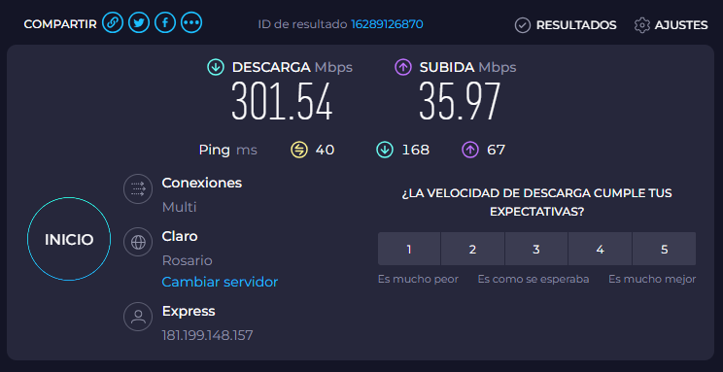
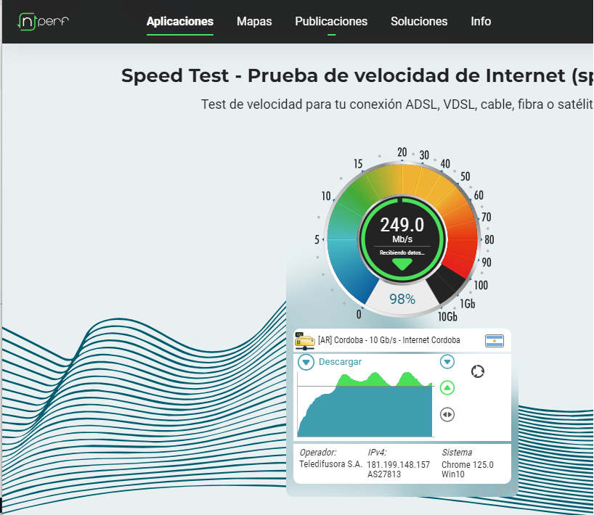
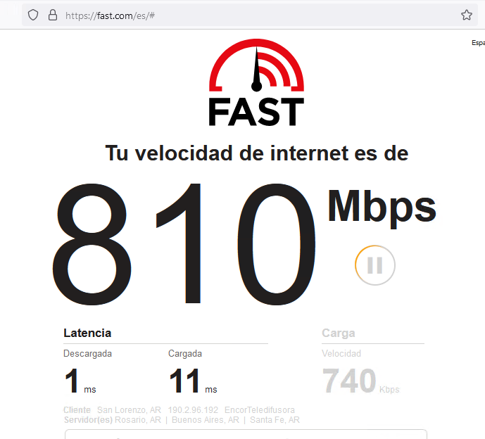
Elementos de medición
Redes de Datos
Medir el BitRate o Tasa de Bits de la conexión a internet :
1 – Mediante diferentes instrumentos como ser paginas podemos hacer test de velocidad :
https://speedtest.net
https://nperf.com
https://fast.com

Slide 7
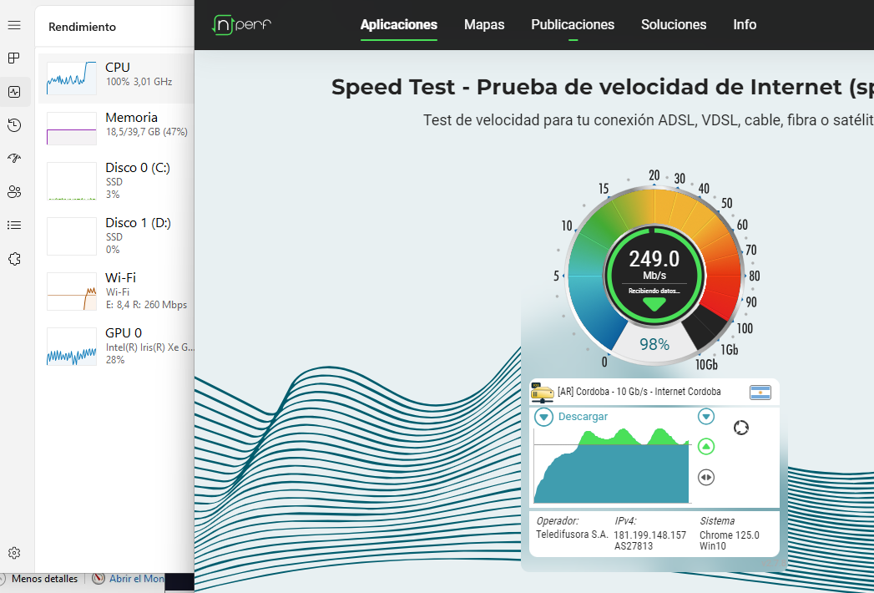
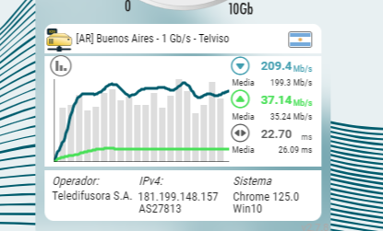
Control de medición.
¿ Qué elementos básicos pueden alterar esta medición de transferencia de información ?
USO DE PROCESADOR DE LOS EQUIPOS DE MEDICION.
MEDIO FISICO .
UTILIZACION DEL ANCHO DE BANDA.
INESTABILIDAD.
SOFTWARE DE MEDICION
FACTORES AMBIENTALES
Cual más ?
Redes de Datos

Slide 8
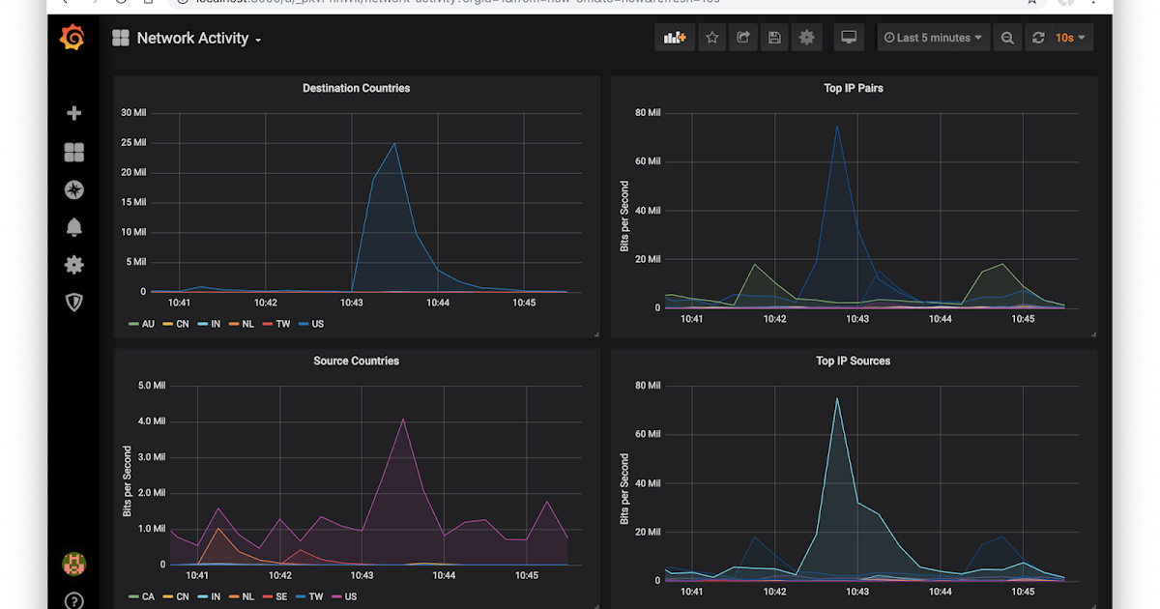
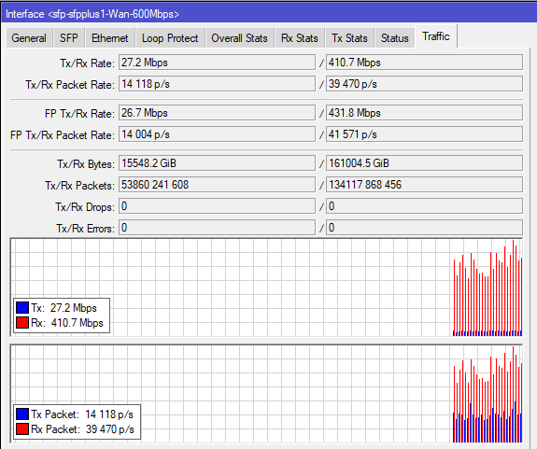
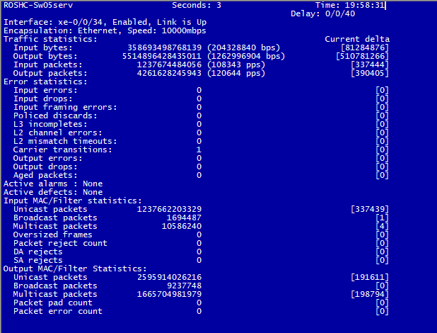
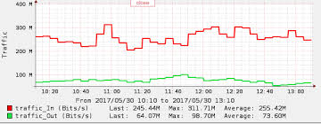
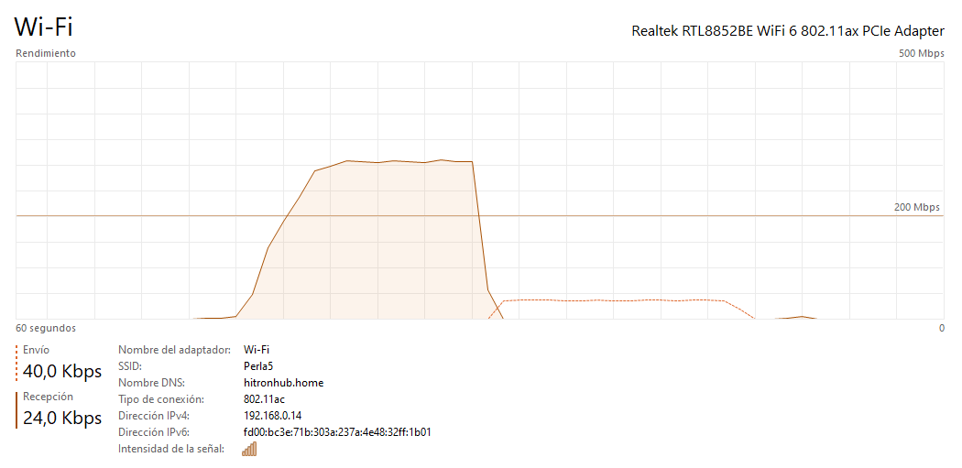
Otras herramientas
Redes de Datos
¿ Existen otros medios para realizar mediciones de transferencia de información entre dispositivos ?
¿ Cuales ?

Slide 9
Practica 1
Imagine que un perro mascota tiene en su collar 3 cassettes de cinta magnética, donde cada uno almacena 7 GBytes. Cuando el disco rígido de la PC de su dueño se llena, el perro va a buscar nuevos cassettes vacíos para hacer espacio en la PC, corriendo a 18 Km/h.
a) Si la distancia a recorrer por el perro es de 500 metros, calcular la tasa de bits o velocidad de datos (bit-rate) que logra el perro corriendo a 18 Km/h, en Mbps.
b) Calcular el retardo que resulta en esta transmisión de datos.
c) ¿Hasta qué distancia el perro debería correr para lograr un bit-rate similar al de una línea de transmisión de datos de 150 Mbps?
d) ¿Cuál sería la distancia a recorrer por el perro para igualar la línea de 150 Mbps, si el perro duplicara su velocidad?
e) ¿Cuál sería la distancia a recorrer para igualar la línea de 150 Mbps, si cada cassette duplicara su capacidad de almacenamiento y el perro mantiene sus 18 Km/h?
f) ¿Cuál sería la distancia, si la línea de transmisión fuese ahora de 300 Mbps?
Redes de Datos
1ro, necesitamos convertir la capacidad de almacenamiento de los cassettes a bits, ya que 1 Byte = 8 bits. Entonces, cada cassette tiene 7 GBytes * 8 = 56 Gbits. Como el perro lleva 3 cassettes, la capacidad total es de 3 * 56 Gbits = 168 Gbits.
a) Para calcular la tasa de bits, necesitamos saber cuánto tiempo le toma al perro recorrer 500 metros a 18 Km/h. Primero, convertimos la velocidad a m/s: 18 Km/h = 5 m/s. Entonces, el perro tarda 500 m / 5 m/s = 100 segundos en recorrer la distancia. La tasa de bits es entonces 168 Gbits / 100 s = 1.68 Gbps = 1680 Mbps.
b) El retardo en la transmisión de datos es simplemente el tiempo que le toma al perro recorrer la distancia, que ya calculamos como 100 segundos.
c) Para lograr una tasa de bits de 150 Mbps, necesitamos encontrar la distancia que el perro debería recorrer. Usando la fórmula de la tasa de bits, tenemos que 168 Gbits / 150 Mbps = tiempo. Resolviendo para el tiempo obtenemos aproximadamente 1120 segundos. Como la velocidad del perro es de 5 m/s, la distancia sería 5 m/s * 1120 s = 5600 metros.
d) Si el perro duplica su velocidad, entonces su nueva velocidad es de 10 m/s. Usando la misma fórmula que antes, encontramos que la nueva distancia sería 10 m/s * 1120 s = 11200 metros.
e) Si cada cassette duplica su capacidad de almacenamiento, entonces la capacidad total sería de 2 * 168 Gbits = 336 Gbits. Usando la fórmula de la tasa de bits, encontramos que 336 Gbits / 150 Mbps = tiempo. Resolviendo para el tiempo obtenemos aproximadamente 2240 segundos. Como la velocidad del perro es de 5 m/s, la distancia sería 5 m/s * 2240 s = 11200 metros.
f) Si la línea de transmisión es ahora de 300 Mbps, entonces usando la fórmula de la tasa de bits con la capacidad original de 168 Gbits, encontramos que 168 Gbits / 300 Mbps = tiempo. Resolviendo para el tiempo obtenemos aproximadamente 560 segundos. Como la velocidad del perro es de 5 m/s, la distancia sería 5 m/s * 560 s = 2800 metros.

Slide 10
Practica 2
Redes de Datos
Un pequeño retardo ocurre en cada paquete de datos que atraviesa un switch de la red, desde que éste lo recibe, hasta que lo retransmite.
Suponiendo que este “switching time” fuera de 10 μs (micro segundos)
¿es importante este retardo en una transmisión de datos entre Buenos Aires y Rosario? (distancia = 300 Km).
(Por simplicidad, asumir que la velocidad de propagación de las señales en los cables de cobre o fibra óptica es igual a la velocidad de la luz en el vacío).
La velocidad de la luz en el vacío es de 299.792,458 km/s, para el cálculo usaremos 300.000km/s
Calculemos el tiempo de propagación para después compararlo con el “switching time”.
Tiempo de propagación => Distancia / Velocidad = 300 Km / (300000 Km/s) = 0,001 s = 1 ms = 1000 μs.
La distancia entre Rosario y Buenos Aires es de 300 Km y el tiempo de propagación es 1000 μs.
El switching time es 10 μs.
Por lo tanto, no es importante un “switching time” de 10 μs, que es 100 veces más chico, que el retardo.

Slide 11
Practica 3
Redes de Datos
La performance de un sistema cliente-servidor es fuertemente dependiente de 2 características de la red:
la tasa de bits, (bits por segundo)
y el retardo, (tiempo que tarda en llegar un bit desde origen a destino).
a) Dar un ejemplo de una red que desarrolle una gran tasa de bits, pero a la vez, que tenga un gran retardo.
b) Mencionar un ejemplo inverso, es decir, una red que presente una muy baja tasa de bits, pero con un retardo muy pequeño también.
a) Gran tasa de bits con un gran retardo:
Un camión transportando muchos discos rígidos de datos.
Supongamos un camión que lleva, por ejemplo, 1000 discos rígidos de 1 TeraBytes a 1 Km de distancia y que se mueve a una velocidad promedio de 60 Km/hora.
El tiempo que demora el camión es el retardo:
Tiempo = Distancia / Velocidad => 1 Km / (60 Km/hora) = 0,0167 hora => 1 minuto (retardo).
El Bit Rate = Bits / Tiempo => 1000 x 8 Terabits / 60 s. = 133 Tbps = 133.000 Gbps.
b) Baja tasa de bits y bajo retardo:
Una comunicación por telégrafo.
Supongamos que el operador del telégrafo transmite 2 símbolos por segundo, a una distancia de 100 Km:
(y supongamos que la velocidad de la señal en el cable del telégrafo es 2/3 de la velocidad de la luz).
Considerando una codificación ASQII de 8 bits por cada letra del alfabeto:
Bit Rate = 2. 8 bits / 1 s = 16 bps.
Retardo = retardo de transmisión = Distancia / Velocidad de propagación
= 100 Km /(2/3 x 300.000 Km/s) = 0,055 ms = 55 μs.

Slide 12
Practica 4
Redes de Datos
Además de tasa de bits y retardo, mencionar otras características necesarias para lograr una óptima Calidad de Servicio (QoS) en las siguientes transmisiones de datos:
a) Comunicación telefónica digital.
b) Película HD.
c) Transacción bancaria.
La transmisión de voz debería tener
una velocidad constante de datos
poco retardo
el mismo orden o secuencia de paquetes en el receptor
y se puede tolerar la pérdida de algunos paquetes.
b) Una transmisión de video necesita
velocidad casi constante
la misma secuencia
pocos errores
puede tolerarse un retardo de algunos segundos.
Para una transmisión de datos bancarios, lo más importante es que
no contenga errores de bits.
 | Velocidad | Retardo | Secuencia | Errores
Tráfico de voz | Constante | Muy Bajo | Mismo Orden | Tolerable
Tráfico de video | Casi Constante | Medio | Mismo Orden | Tolerable
Transacción bancaria | Tolerable | Tolerable | Mismo Orden | Cero

Slide 13
Practica 5
Redes de Datos
Una red de datos emplea una red satelital geoestacionaria, cuyos satélites están a 36.000 Km de la Tierra.
¿Cuál será el mínimo retardo que afectará a una comunicación satelital de este tipo?
Recordar (La velocidad de la luz en el vacío es de 299.792,458 km/s, para el cálculo usaremos 300.000km/s)
Retardo (Tiempo de propagación) = Distancia / Velocidad de Propagación
= 36.000 Km x 2 / (300.000 Km/s) = 0,24 s.
* a tener en cuenta que toda comunicación se suma el tiempo de respuesta.

Slide 14
Practica 6
Redes de Datos
¿Qué longitud tiene un bit en una red estándar Ethernet, si transmitimos a una velocidad de 10 Mbps por un coaxil cuya velocidad de propagación es 2/3 de la velocidad de la luz en el vacío?
Recordar (La velocidad de la luz en el vacío es de 299.792,458 km/s, para el cálculo usaremos 300.000km/s)
Distancia = (Tiempo de bit) x (Velocidad de propagación)
= (1/10Mbps) x (2/3 x 300.000 Km/s) =
= 0,02 Km = 20 m

Slide 15
Practica 7
Redes de Datos
Una sola imagen FullHD es transmitida con 3 bytes/pixel con información de color, brillo, etc…
a) ¿Cuánto demora la transferencia de la imagen a través de un modem de 56 Kbps?
b) ¿Y con un cable modem de 1 Mbps?
c) ¿Y con Ethernet de 10 Mbps?
d) ¿Y con GigaEthernet?
Cantidad de bits por Imagen FullHD = (1920 x 1080 pixel) x (3 x 8 bits/pixel) = 49.766.400 bits.
a) Tiempo de transmisión = (Cantidad de bits) / (Velocidad de transmisión) =
= 49.766.400 bits / (56.000 bits/s) = 888 s => 14,8 min.
b) Tiempo = Imagen HD / 1 Mbps = 49,7 s
c) Tiempo = Imagen HD / 10 Mbps = 4,9 s
d) Tiempo = Imagen HD / 1000 Mbps = 0,049 s

Slide 16



